Slide 1
XAMPP 설치 과정

Slide 2
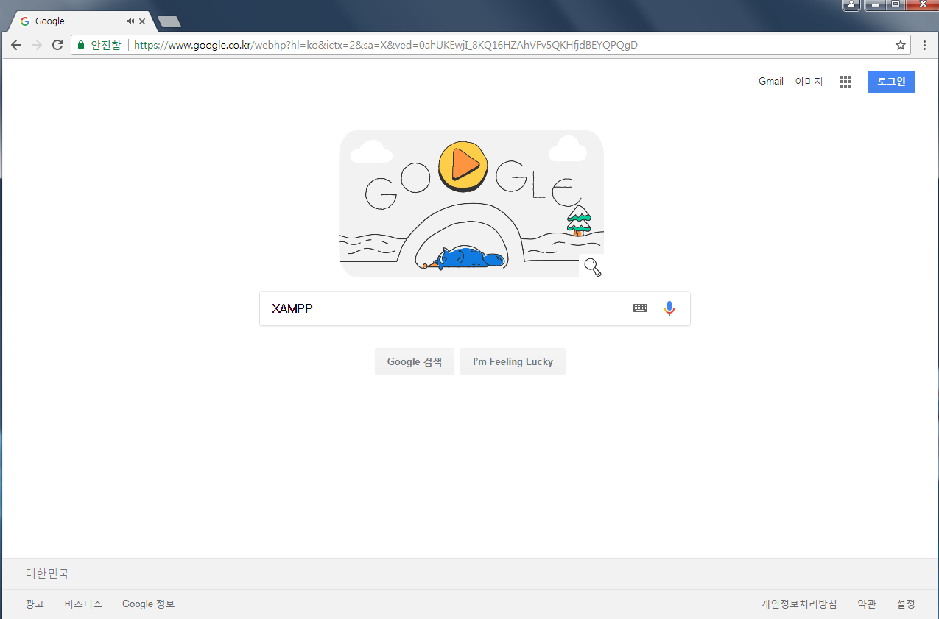
XAMPP 검색 or 주소창에 https://www.apachefriends.org/index.html 검색

Slide 3
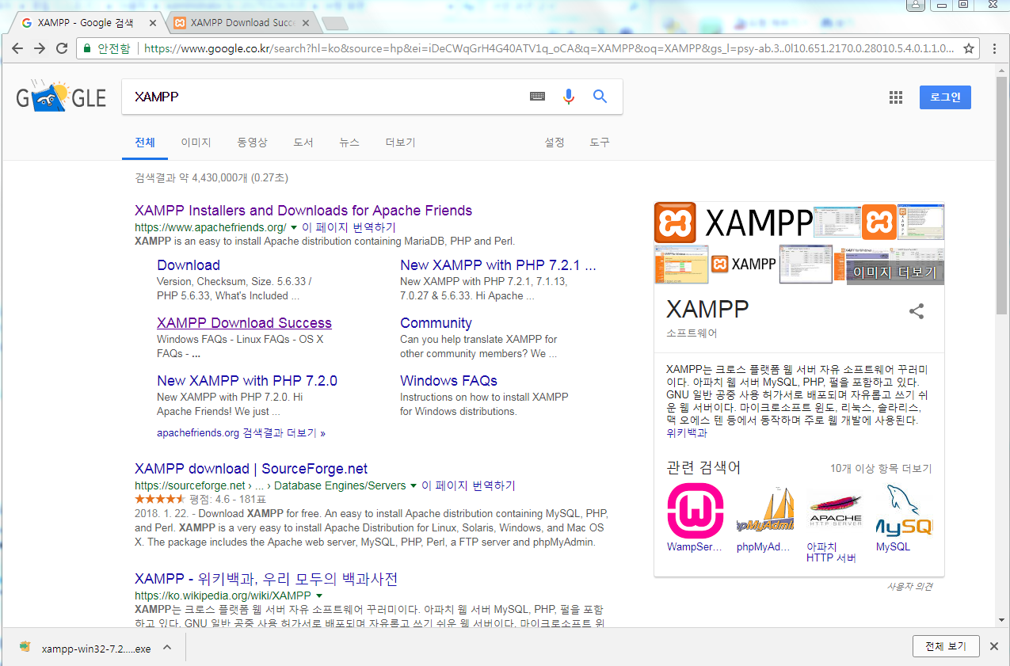
상단의 XAMPP Installers~ 클릭

Slide 4
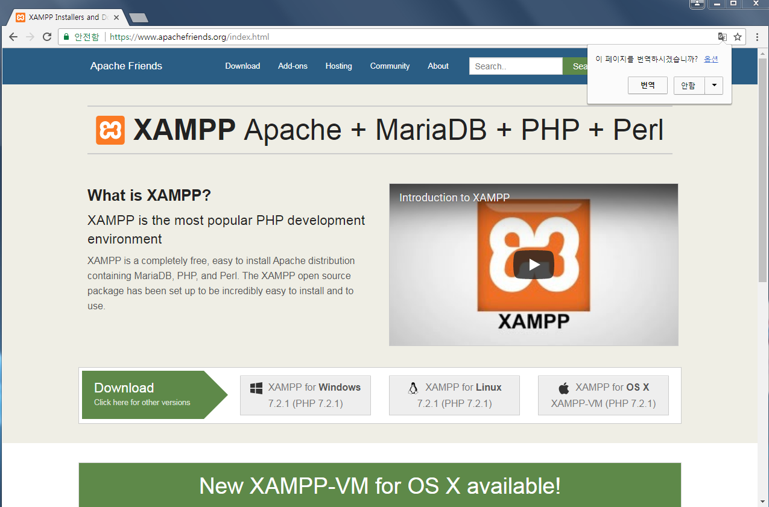
자신의 OS에 맞는 다운로드 파일 클릭

Slide 5
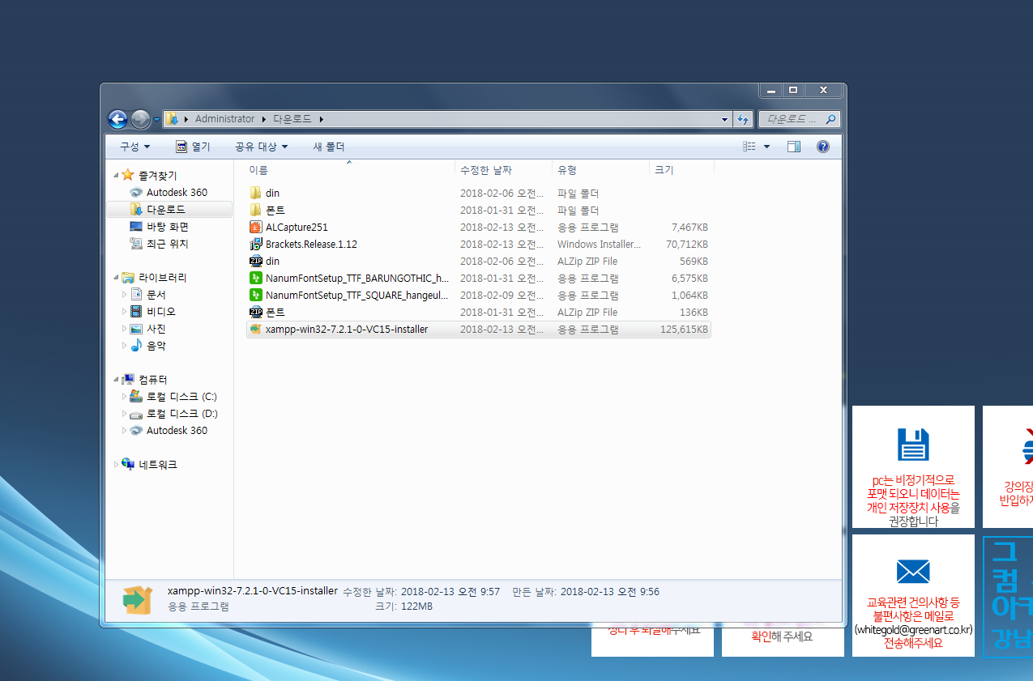
인스톨파일 클릭

Slide 6
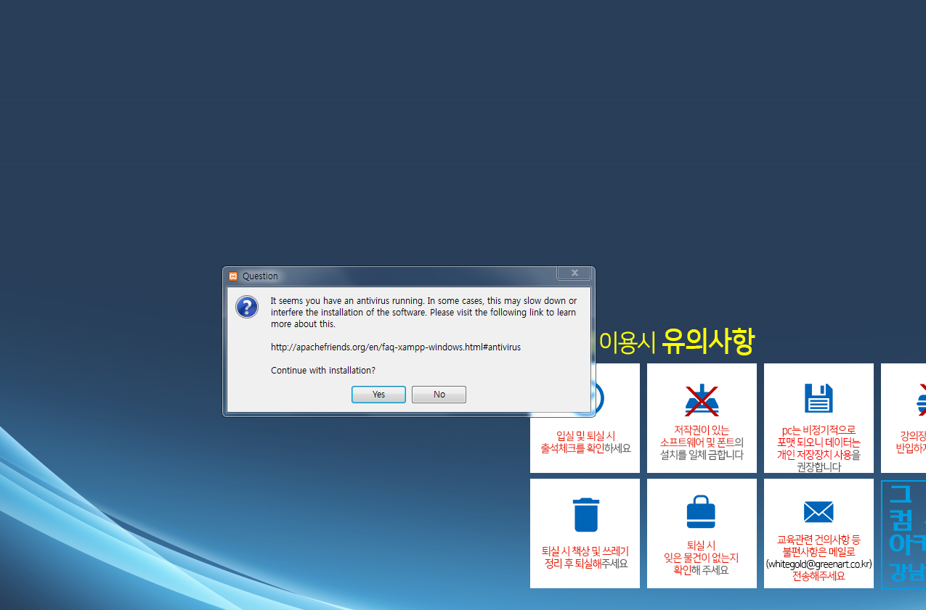
질문 나오면 YES

Slide 7
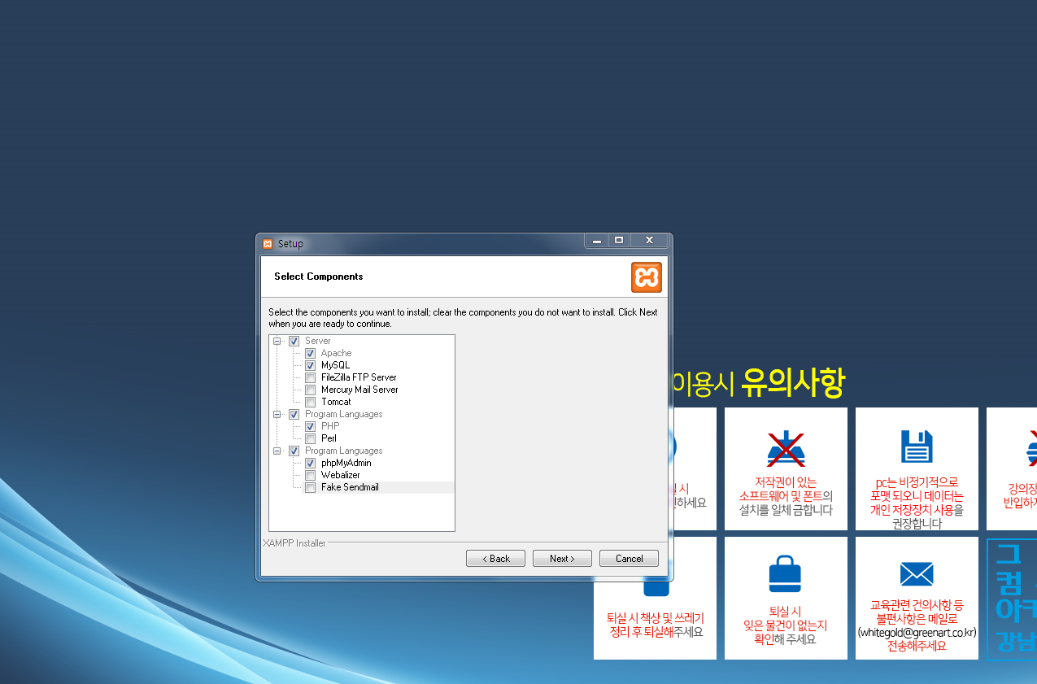
아래 사진처럼 체크 선택

Slide 8

NEXT -> 인스톨

Slide 9
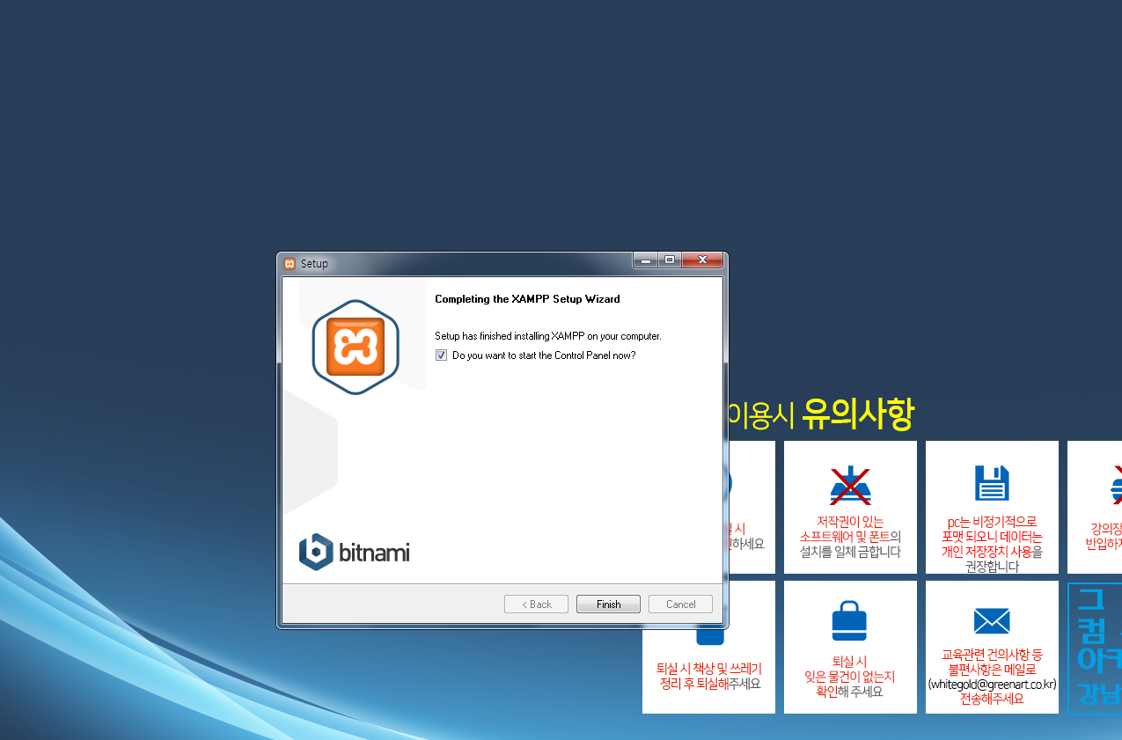
피니쉬 클릭

Slide 10
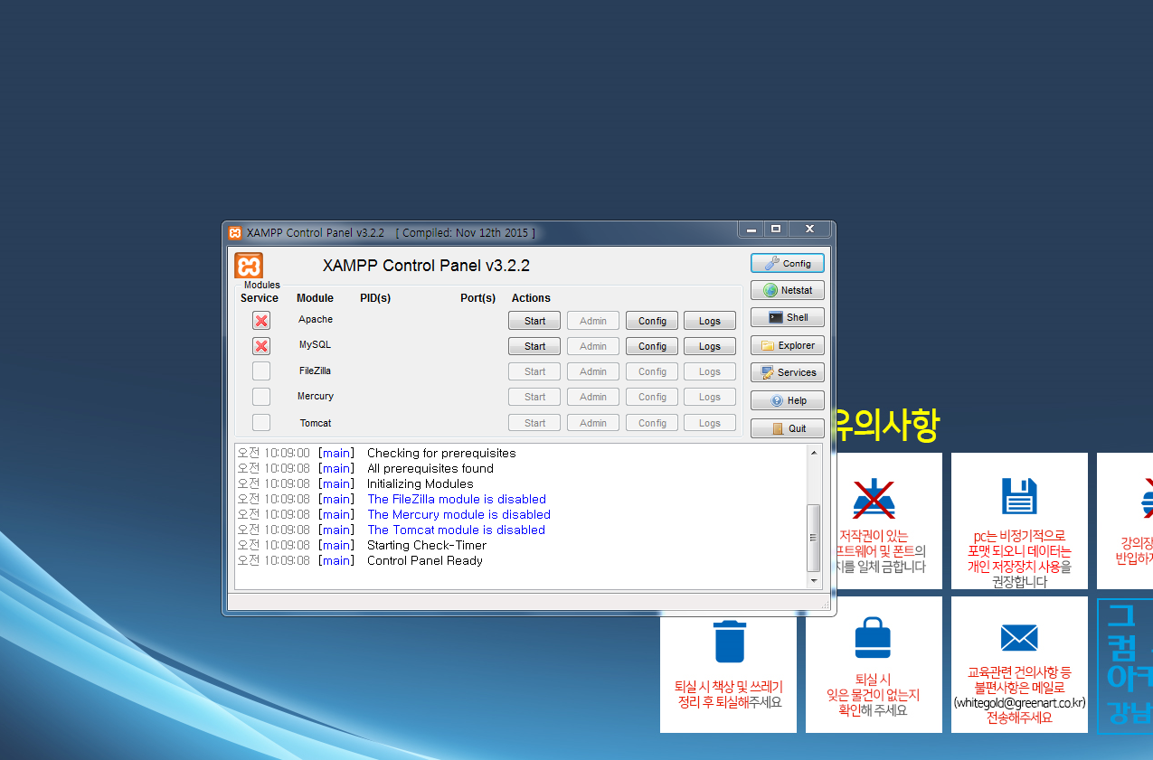
중간에 미국 독일 고르는거 있으면 할 수 있는 언어 선택후 SAVE

Slide 11
실행되면 끝

